Slide 1
Apache Spark

Slide 2
The Big Data problem
기하급수적으로 증가하는 Data
기존 Enterprise 장비로는 빅데이터를 수용할 수 없는 비용의 문제가 있음
대체되는 저가의 장비는 대신 고장이 많고, 장비간 연결에 사용되는 네트워크 속도는 Shared memory 보다 느리며 정확한 성능을 보장할 수 없음 => 대안은 Cluster Computing 하지만 어떻게 Workload를 분산해야할까?

Slide 3
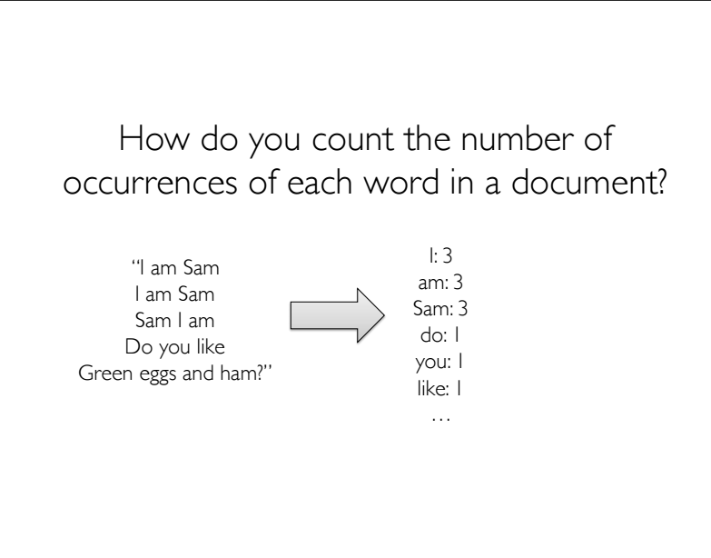

Slide 4
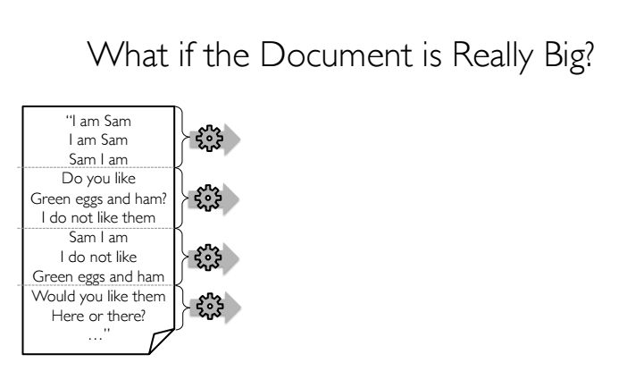

Slide 5
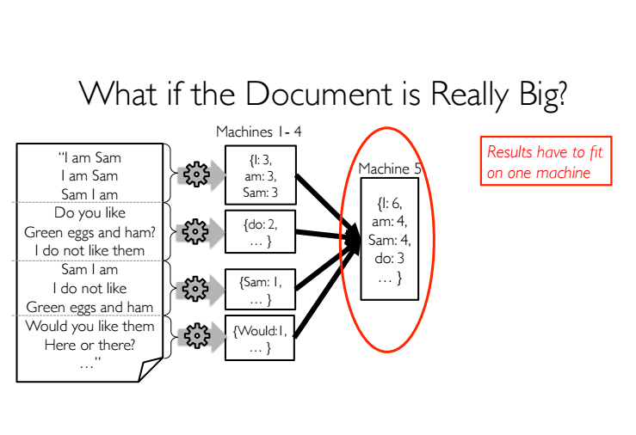

Slide 6
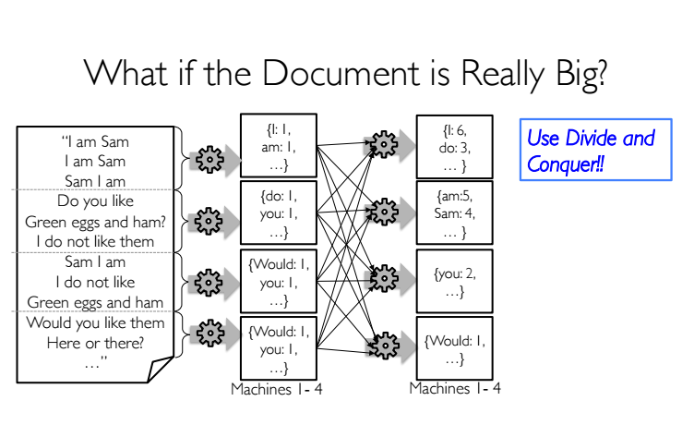

Slide 7
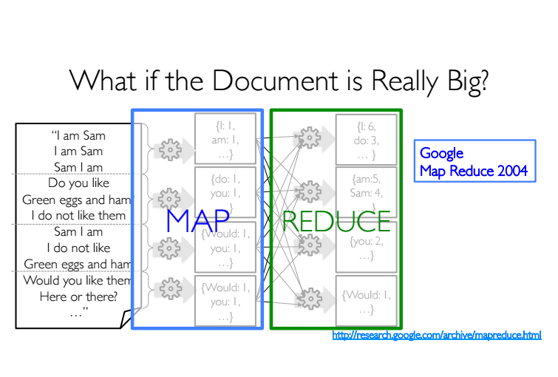

Slide 8
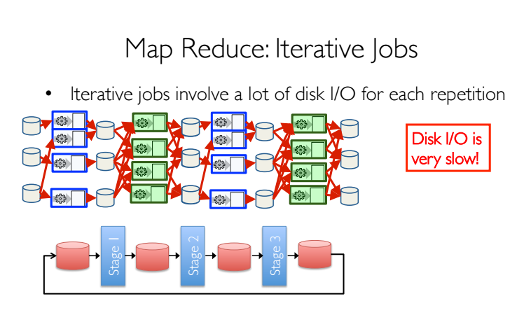

Slide 9
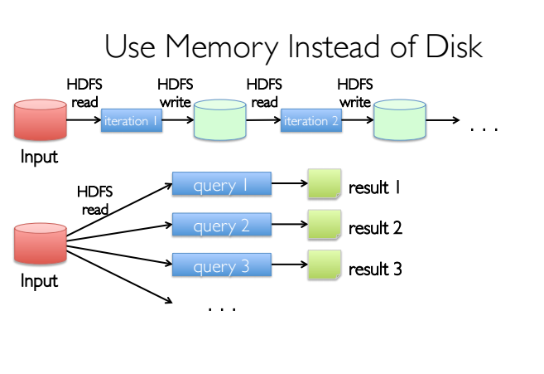

Slide 10
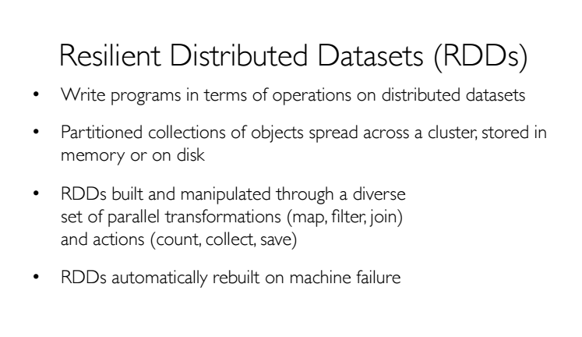

Slide 11
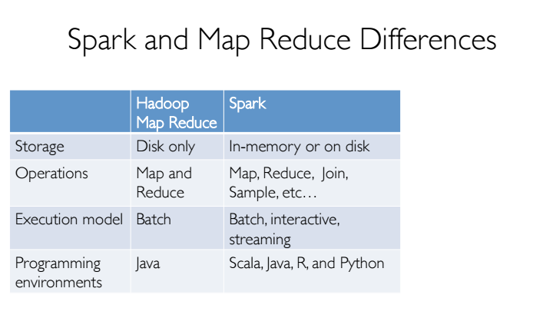

Slide 12
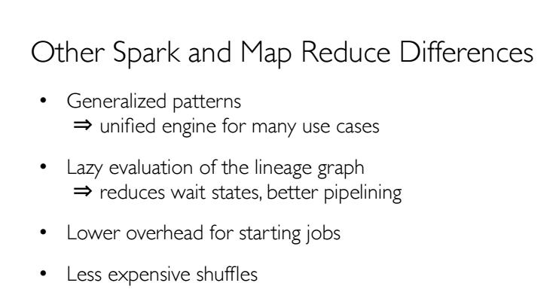

Slide 13
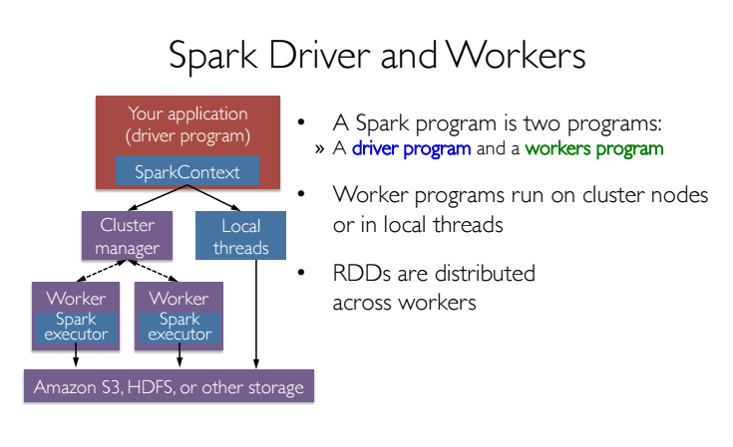

Slide 14
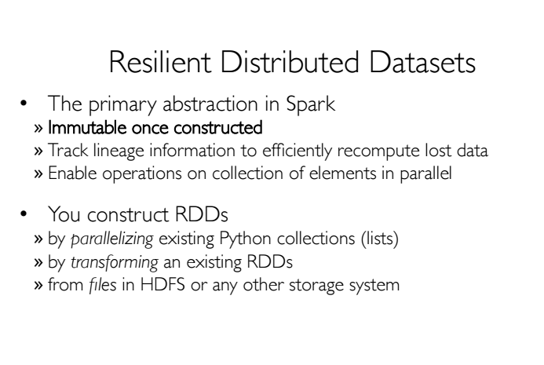

Slide 15
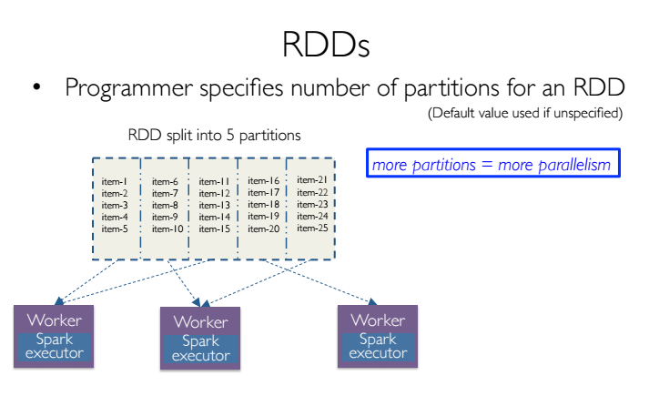

Slide 16
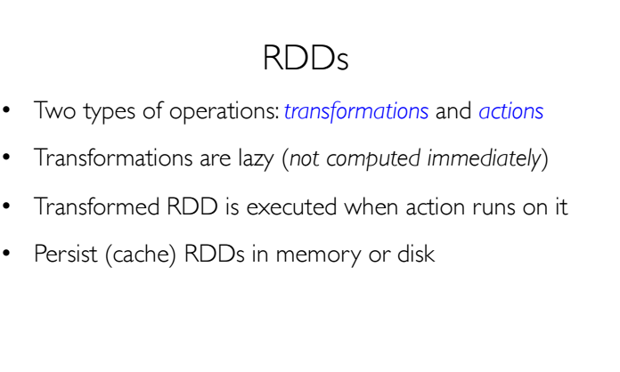

Slide 17
